Slide 1

操作系统
宫晓利、蒲凌君、张久武
gongxiaoli@nankai.edu.cn、pulingjun@nankai.edu.cn、zhangjiuwu@nankai.edu.cn
南开大学 计算机学院 网络空间安全学院

Slide 2
章节4：内存管理

Slide 3
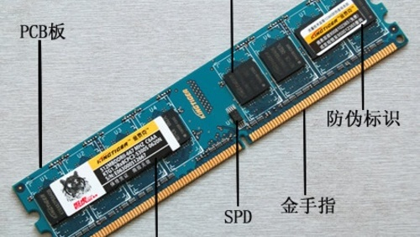
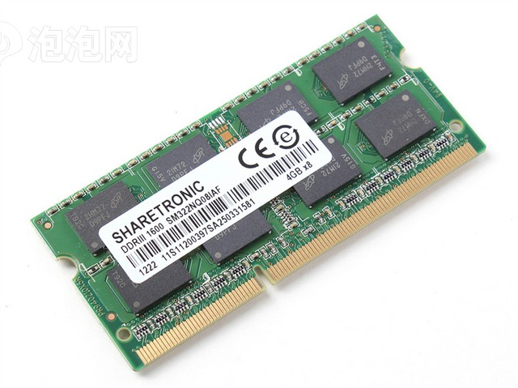
章节4：内存管理
什么是内存？

Slide 4
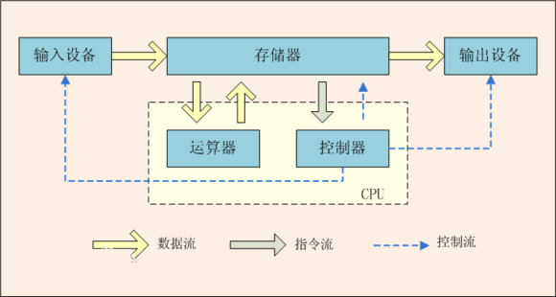
章节4：内存管理
什么是内存？
冯诺伊曼体系结构
1

Slide 5
为什么要做内存管理
章节4：内存管理
内存太多，用不完又不想浪费？
内存太少，闪转腾挪以支撑更多的任务？

Slide 6
章节4：内存管理
Introduction to Memory Management
程序员期望的存储器
存储量－－－大
访问速度－－－快
存储内容－－－不易失
统一的访问方式
系统存储结构
少量快速、昂贵存储器－ cache
一些中级速度, 价格适中的主存器
大量低速的, 便宜的,仅供批量访问的磁盘存储器

Slide 7
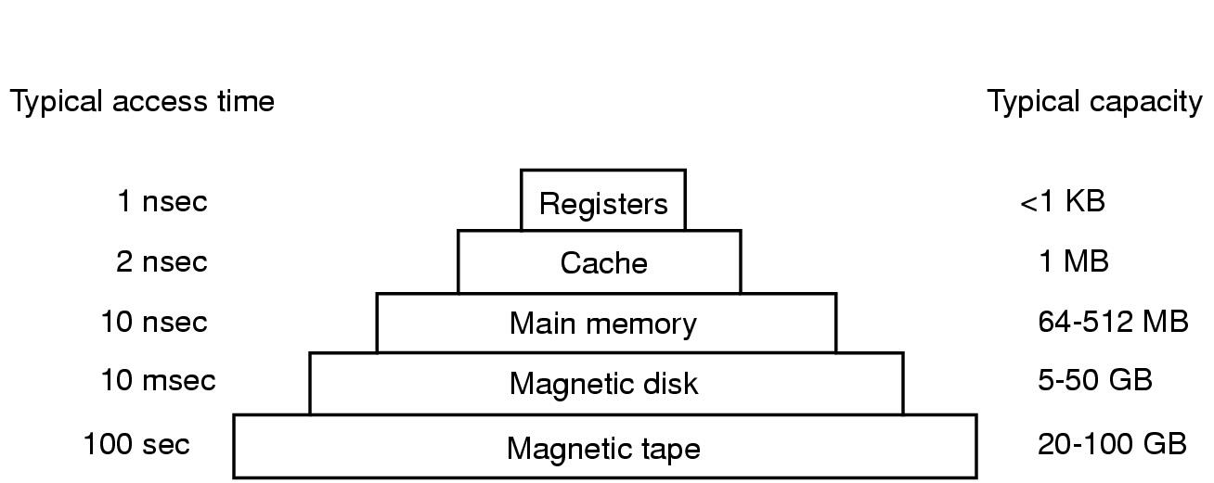
章节4：内存管理
Memory hierarchy-为什么要管理内存
如何利用高速存储提高整个存储的访问速度？
如何利用有限的高速存储提供极至的使用体验？

Slide 8



地址的形成
章节4：内存管理
ALU
CPU
控制器
寄存器
高速缓存
I/O
总线
内存的地址
mov %AH $0x5
mov %BH $0x7
add %AH %BH
mov $0x9 %AH
内存
结束地址
起始地址（0x00）

Slide 9
单道程序
章节4：内存管理
Description
操作系统一次完整的加载一个程序，并为其提供服务，直到其退出
Analysis of this model
操作系统与应用程序使用同一个地址空间，Simple, but naive
Efficiency and reasonability: low performance
Recycling: embedded systems
User
Program
OS in ROM
DEV in ROM
User
Program
User
Program
OS in RAM
OS in RAM
Mainframe
Palm OS and Embedded systems
Earlier PC
(MS-DOS)
优点：易于管理,软硬件支持需要少。
缺点：内存浪费大；不必要的内存占用;程序及数据共享性差;系统安全性差。

Slide 10
章节4：内存管理
多道程序 (分区固定)
Description
单道程序在内存扩展后的衍生品
将内存分成固定大小的块，并加载适合大小的应用程序
Analysis of this model
Basement of multiprogramming
serious performance problems
Partition 3
Partition | BA | EA | Size
Part 1 | 100K | 200K | 100K
Part 2 | 200K | 400K | 200K
Part 3 | 400K | 700K | 300K
Partition 2
Partition1
OS in RAM
OS维护的固定分区表
Process
sequence
Memory

Slide 11
章节4：内存管理
多道程序存在的合理性（充分利用IO操作的CPU时间）

Slide 12

章节4：内存管理
多道程序对应的地址问题
ALU
CPU
控制器
寄存器
高速缓存
I/O
总线
内存的地址变换
内存
结束地址
mov %AH $0x5
mov %BH $0x7
add %AH %BH
mov $0x9 %AH
起始地址（0x00）

Slide 13





章节4：内存管理
逻辑地址与物理地址
175
1175
:
:
:
jmp 175
:
...
:
:
:
jmp 1175
:
...
75
prog P
:
:
foo()
:
:
end P
P:
:
push ...
inc SP, x
jmp _foo
:
foo: ...
:
push ...
inc SP, 4
jmp 75
:
...
100
1100
Library
Library
0
0
1000
编译
汇编
连接
程序加载运行
(重定位)
基于软件的重定位技术：修改指令
4

Slide 14
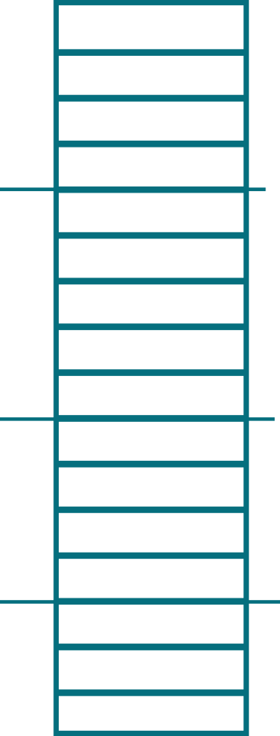






章节4：内存管理
地址转换过程-硬件辅助
MAX_{sys}
内存异常
set CS=1000
jmp CS+175
逻辑
地址
no
物理
地址
1500
进程
P的
物理
地址
空间
CPU
≤
yes
+
jmp 1175
1000
指令
500
1000
指令
MAX_{prog}
段长度
寄存器
段基址
寄存器
进程P
逻辑地址空间
基于软件的重定位技术：每一个访存指令都会自动的进行加法和边界判断
0
0
jmp 175
jmp CS:175

Slide 15



章节4：内存管理
连续内存分配：动态分区分配
■
动态分区分配
MAX
进程P6
当程序被加载执行时，分配一个进程指定大小可变的分区(块、内存块)
进程P5
分区的地址是连续的
进程P4
■
操作系统需要维护的数据结构
所有进程的已分配分区
进程P3
空闲分区(Empty-blocks)
进程P2
进程P1
0

Slide 16
章节4：内存管理
程序运行后的内存布局
Free
mem
Free
mem
Free
mem
Free
mem
Free
mem
Proc C
Proc C
Proc C
Proc B
Proc B
Proc B
Proc B
Proc A
Proc A
Proc A
Free
mem
Free
Proc D
OS
OS
OS
OS
OS

Slide 17
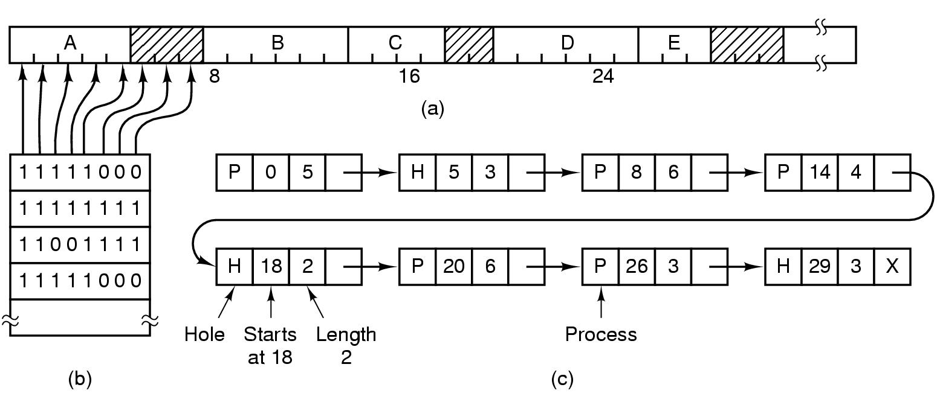
章节4：内存管理
1. 使用位图的存储管理
有３个空闲区５个进程区的内存管理
刻度表示分配的单位
阴影部分是空闲区
b)部分是管理内存的位图
17

Slide 18
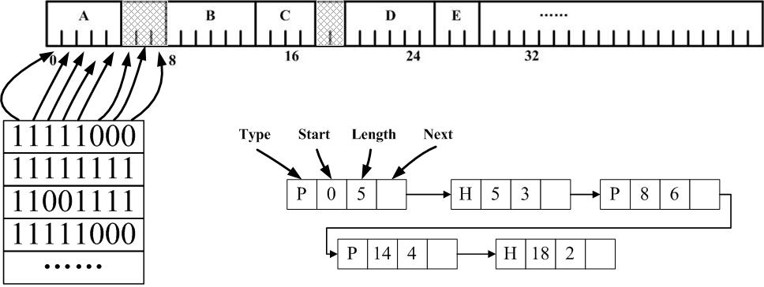
章节4：内存管理
2. 使用链表的存储管理
Ｈ／Ｐ
起始地址
长度
下个链针
每个链表由４部分构成
18

Slide 19
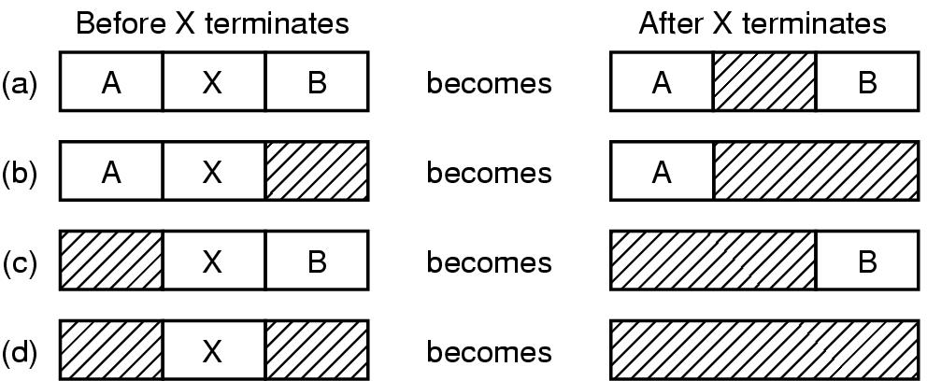
章节4：内存管理
2. 使用链表的存储管理
使用链表方式管理分区内存时，分区回收有四种控制情况：
19

Slide 20
章节4：内存管理
分区管理分配算法
分区分配算法主要完成：
分配时：寻找空闲分区，分区大小应大于或等于请求进程的要求：若大于，则将该分区分割成两个，其中一个标记为“占用”，而另一个标记为“空闲”。
分区回收算法主要完成：
回收时：查阅当前分区状况，完成不同的回收操作（结合上面的４种控制情况）。
20

Slide 21





章节4：内存管理
最佳匹配
1K bytes
1K bytes
思路：
分配n字节分区时， 查找并使用不小于n的最小空闲分区
2K bytes
2K bytes
示例：
分配400字节， 使用第3个空闲块(最小)
500 bytes
为空闲块

Slide 22
章节4：内存管理
最先匹配
思路：
分配n个字节，使用第一个可用的空间比n大的空闲块。
1K bytes
2K bytes
2K bytes
示例：
分配400字节，使用第一个1KB的空闲块。
500 bytes
500 bytes
为空闲块

Slide 23

章节4：内存管理
最差匹配
1K bytes
1K bytes
思路：
分配n字节，使用尺寸不小于n的最大空闲分区
2K bytes
示例：
分配400字节，使用第2个空闲块（最大）
500 bytes
为空闲块

Slide 24
章节4：内存管理
分配算法描述
１）最先匹配法(first-fit)：按分区的先后次序， 从头查找，找到符合要求的第一个分区就分配。
分配和释放的时间性能较好，较大的空闲分区可以被保留在内存高端。
但随着低端分区不断划分而产生较多小分区，每次分配时查找时间开销会增大。
24

Slide 25
章节4：内存管理
分配算法描述
2）最佳匹配法(best-fit)：将分区按小大顺序组织,找到的第一个适应分区是大小与要求相差最小的空闲分区.
个别来看，外碎片较小，整体来看，会形成较多外碎片。但较大的空闲分区可以被保留。
25

Slide 26
章节4：内存管理
分配算法描述
3）最坏匹配法(worst-fit)：将分区按大小顺序组织，查找到的第一个大于需求的分区就分配，找到的是最大的空闲分区.
基本不留下小空闲分区，但较大的空闲分区不会被保留。
26

Slide 27
章节4：内存管理
分配算法描述
4）下次匹配法(next-fit)：按分区的先后次序，从上次分配的分区起查找（到最后分区时再回到开头），找到符合要求的第一个分区就分配。
该算法的分配和释放的时间性能较好，使空闲分区分布得更均匀，但很难保证稳定的性能，每次运行的效果受前面遗留的空洞分布影响很大。
这是一个很有“OS风格”的技术方案，实现简单且效果不会太差
27

Slide 28
章节4：内存管理
分配示例
8
K
8
K
12
K
First Fit
12
K
22
K
Last
现请求16k
Best Fit
6
K
allocated
18
K
block (14K)
2
K
显然：使用不同算法会找到不同的空闲区
8
K
8
K
6
K
6
K
Allocated block
14
K
Free block
14
K
Next Fit
36
K
20
K
Before
After

Slide 29
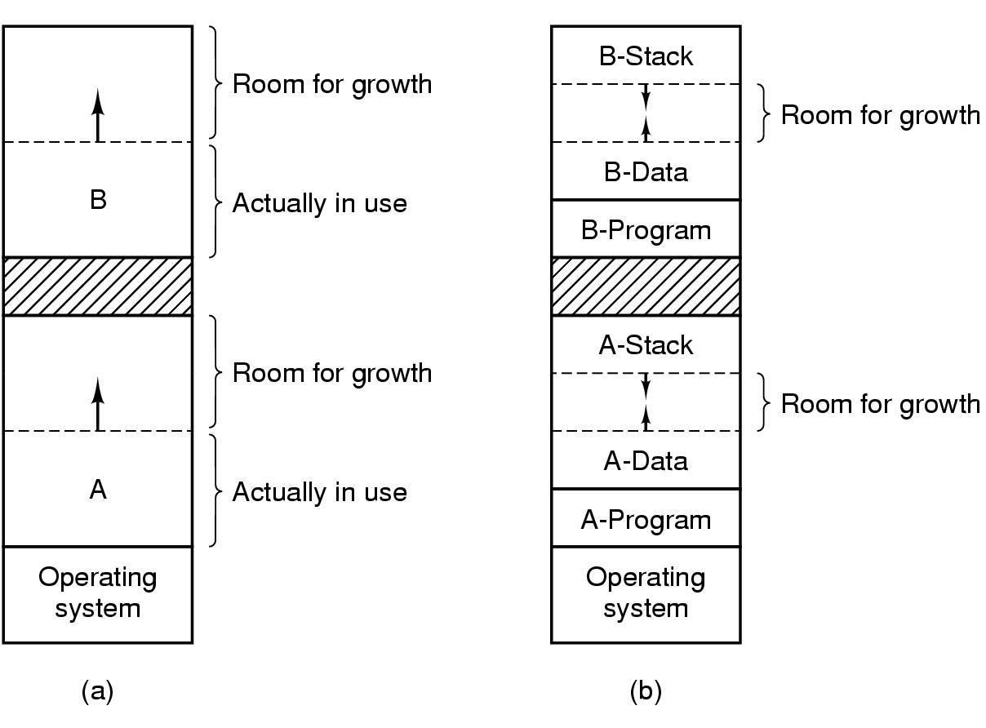
章节4：内存管理
Memory dynamic growth in swapping
Proc B
Room for growth
B Stack
Room for growth
Actually in use
B Data
Free
mem
Free
mem
Proc A
Room for growth
A Stack
Room for growth
Actually in use
A Data
OS
OS

Slide 30
章节4：内存管理
内存管理的“上古时代”
局限于编程能力和编程工具，程序可以控制的内存区域小于（或等于）计算机的物理内存
程序在运行前已预知其所需内存的上限
所需内存在程序启动时一次性分配，不再动态变化
数据与栈区相向发展，以满足内存上限的确定性
内存扩充后，可通过分区分块（partition)的方式支持多个程序同时加载
程序开发时无法确定自己的加载位置，通过分段机制（段基地址寄存器+长度寄存器）以支持动态调整加载地址
设计位图、链表等数据结构以记录内存的分配和使用情况，设计多种分配方式（最先、最差、最优、下次等）以期得到更少的碎片，更高的利用率

Slide 31
Thanks for your time! Questions & Answers

